Slide 1
Μάθημα 11 (2025) Γενετικά Σύνδρομα που ενδιαφέρουν τους εκπαιδευτικούς
Σκοπός: 1. Επιστημονικός εγγραμματισμός, 2. Επαφή του Παιδαγωγού με παιδιά-οικογένεια, 3. Ατομική κατάρτιση.
Κατηγορίες-Α. Γονιδιακού τύπου
Β. Χρωμοσωμικού τύπου

Slide 2
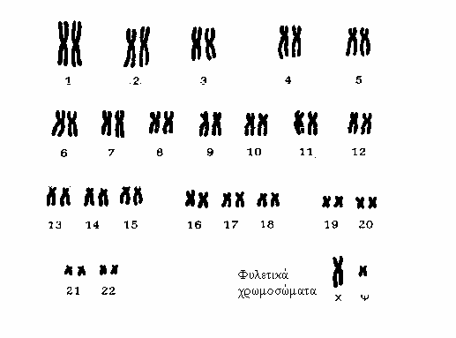
Να θυμίσω τις έννοιες: Χρωμοσώματα, Γονίδια, Φυλετικά Χρωμοσώματα. ΠΡΟΣΟΧΗ: Στη διαφορά άνδρα-γυναίκας στο ζευγάρι Φυλετικών Χρωμοσωμάτων!

Slide 3
Α. Γονιδιακού τύπου: Αλκαπτονουρία (PKU)
Τη μελέτησε ο Carrod στις αρχές του 20ου αιώνα και αφορά μια ασθένεια του μεταβολισμού, την αλκαπτονουρία. Τα άτομα αυτά εξαιτίας μιας αυτοσωμικής μετάλλαξης δεν μπορούν να παραγάγουν ένα ένζυμο που διασπά το αμινοξύ φαινυλαλανίνη, μια ουσία που βρίσκεται άφθονη στο ψωμί, το τυρί, τα αυγά, τα ψάρια και το γάλα. Αυτό έχει ως αποτέλεσμα τη συγκέντρωση της ουσίας σε υψηλά επίπεδα στο αίμα και την αποβολή της σε μεγάλες ποσότητες στα ούρα (φαινυλκετονουρία -ΡΚU- ή αλκαπτονουρία). Παράλληλα, η μεγάλη συγκέντρωση της στο αίμα προξενεί βαριά πνευματική (καθ)υστέρηση.
Επιβολή αυστηρής δίαιτας η οποία αποτελείται απο λαχανικά και φρούτα, καθώς και ένα τεχνικό μίγμα πρωτεϊνών χωρίς αυτό το αμινοξύ.
ΠΡΟΪΟΝΤΑ LIGHT?-Διαφορά Ασπαρτάμης-Στέβιας: Η ασπαρτάμη είναι πολυνουκλεοτίδιο (είδος πρωτεϊνης). Η στέβια= μίγμα γλυκοζιτών (υδατάνθρακες).

Slide 4
Νεώτερα για την PKU: σύνδεση με την Νευρο-Βιολογία
Τα άτομα που πάσχουν από PKU εξαιτίας μιας αυτοσωμικής μετάλλαξης δεν μπορούν να παραγάγουν ένα ένζυμο που διασπά το αμινοξύ Φαινυλαλανίνη και να το μετατρέψει σε Τυροσίνη.
Η τυροσίνη, με τη σειρά της, είναι πρόδρομη ουσία της Ντοπαμίνης (ως DOPA= L-3,4-dihydroxyphenylalanine). [σημαντικός νευροδιαβιβαστής]. Επηρεάζει την ταχύτητα Νευροδιαβίβασης και την Μνήμη Εργασίας.
Φαινυλαλανίνη Τυροσίνη (DOPA- Ντοπαμίνη.
ΘΑ ΣΥΝΑΝΤΗΣΕΤΕ ΤΗΝ DOPA ΣΤΗΝ ΓΝΩΣΤΙΚΗ ΨΥΧΟΛΟΓΙΑ ΩΣ ΝΕΥΡΟΔΙΑΒΙΒΑΣΤΗ ΚΑΙ ΟΥΣΙΑ ΠΟΥ ΣΧΕΤΙΖΕΤΑΙ ΜΕ ΤΗ ΜΝΗΜΗ ΕΡΓΑΣΙΑΣ.
ΕΠΕ: Υποδείξτε το Λάθος: Η Αλκαπτονουρία ή φαινυλκετονουρία, (Α) συνοδεύεται από νοητική στέρηση, (Β) οφείλεται σε αυτοσωμικό υπολειπόμενο γονίδιο, (Γ) επηρεάζει την μνήμη εργασίας, (Δ) σχετίζεται με την ελαττωματική παραγωγή Ντοπαμίνης στον εγκέφαλο. (Ε) Τίποτε από αυτά.
Notes:
Τα συμπτώματα της φαινυλκετονουρίας κυμαίνονται από ήπια έως σοβαρά.
Στην κλασσική μορφή της νόσου η συμπτωματολογία είναι βαριά.
Ωστόσο τα παιδιά κατά τους πρώτους μήνες της ζωής είναι φυσιολογικά.
Εφόσον η πάθηση δε διαγνωσθεί έγκαιρα αρχίζουν να εμφανίζονται διάφορα συμπτώματα τα οποία περιλαμβάνουν σπασμούς, τρόμο, αναστολή της ανάπτυξης, νοητική στέρηση, υπερδραστηριότητα, έκζεμα κ.α.
Σε μια πιο ήπια μορφή της νόσου τα μωρά εμφανίζουν υψηλά επίπεδα φαινυλαλανίνης στο αίμα τους και ήπια συμπτώματα. Και σε αυτές τις περιπτώσεις, ωστόσο θα πρέπει να ακολουθήσουν συγκεκριμένη δίαιτα για την αποφυγή ανάπτυξης γνωσιακών δυσλειτουργιών (χαμηλό δείκτη νοημοσύνης κλπ).

Slide 5
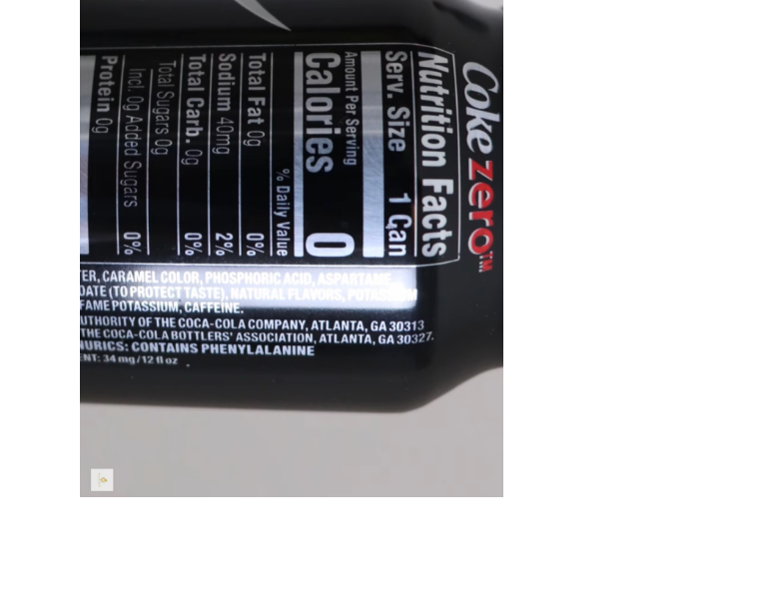
Light vs Zero [σε σχέση με την Αλκαπτονουρία)

Slide 6
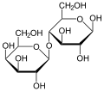
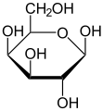
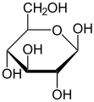
Αδυναμία μεταβολισμού της Λακτόζης: Δυσανεξία στη Λακτόζη και Γαλακτοσαιμία (γενετική πάθηση)
Δράση της Λακτάσης
Γαλακτόζη
Γλυκόζη
ΛΑΚΤΟΖΗ (Δισακχαρίτης)
Notes:
Θυμόμαστε από την Ενότητα της Διατροφής τους Υδατάνθρακες: Μία ειδική κατηγορία Υδατανθράκων είναι οι Δισακχαρίτες και ένας από αυτούς είναι η ΛΑΚΤΚΤΟΖΗ. Που στο Λεπτό έντερο, με τη βοήθεια του Ενζύμου Λακτάση διασπώνται σε Γαλακτόζη και Γλυκόζη.
Όταν λοιπόν η βλάβη σχετίζεται με το μεταβολισμό της Λακτόζης, τότε μιλάμε για Δυσανεξία της Λακτόζης.
Όταν λοιπόν η βλάβη σχετίζεται με το μεταβολισμό της Γαλακτόζης, τότε μιλάμε για Γαλακτοζαιμία.

Slide 7
Δυσανεξία στη Λακτόζη
Αν δεν υπάρχει αρκετή Λακτάση (ένζυμο) σε ένα άτομο, η κατάσταση αυτή θεωρείται ως Δυσανεξία στη Λακτόζη. Τότε η λακτόζη συνεχίζει αναλλοίωτη την πορεία της στο παχύ έντερο. Εκεί τα εντερικά βακτηρίδια την μετατρέπουν σε λιπαρά οξέα μικρής αλυσίδας, με ταυτόχρονη παραγωγή αερίων (διοξειδίου του άνθρακα, υδρογόνου και μεθανίου). Αυτή η δημιουργία αερίων από τα βακτηρίδια του παχέος εντέρου προκαλεί μια σειρά δυσάρεστων συμπτωμάτων, όπως ναυτία, δυσπεψία, φούσκωμα του στομαχιού, κοιλιακό πόνο ή κολικούς, γουργούρισμα των εντέρων και έκλυση αερίων, ακόμη και διάρροια.
Στην Ελλάδα εκτιμάται ότι περίπου 30% των παιδιών κάτω των 5 ετών εμφανίζουν κάποια μορφή δυσανεξίας στη λακτόζη, ενώ το ποσοστό αυξάνεται πριν την εφηβεία.
Notes:
Η δυσανεξία στη λακτόζη διαφέρει από μία άλλη Γενετική Νόσο που οφείλεται σε Υπολειπόμενο Αυτοσωμικό Γονίδιο και ευθύνεται για τον ΜΗ ΠΑΡΑΠΕΡΑ ΜΕΤΑΒΟΛΙΣΜΟ της ΓΑΛΑΚΤΟΖΗΣ. Αυτή είναι η Γαλακτοζαιμία, ένα σπάνιο Γονιδιακού Τύπου γενετικό νόσημα.
ΑΝΤΙΜΕΤΩΠΙΣΗ: Δεν υπάρχει θεραπεία για τη δυσανεξία στη λακτόζη, μπορούν όμως να ελαττωθούν τα συμπτώματά της.
Στην περίπτωση που δεν μπορεί κάποιος να καταναλώσει καθόλου γαλακτοκομικά, φροντίζουμε να παίρνει συμπληρώματα ασβεστίου.
Προτιμήστε τα πλήρη γαλακτοκομικά, που γίνονται καλύτερα ανεκτά από τα ελαφριά.
Πίνετε το γάλα χλιαρό, γιατί αν είναι κρύο τα συμπτώματα είναι εντονότερα.
Καταναλώστε τυρί ή βούτυρο, που περιέχουν πολύ λιγότερη λακτόζη από το γάλα.
Επιλέξτε γιαούρτι, γιατί ως προϊόν ζύμωσης γίνεται καλύτερα ανεκτό.
Προτιμήστε γαλακτοκομικά προϊόντα με μειωμένη ή και καθόλου λακτόζη. Θα τα βρείτε στο εμπόριο.
Έχετε υπόψη σας ότι υπάρχουν σκευάσματα λακτάσης (σε σταγόνες, σκόνη, ταμπλέτες κ.ά.) που τα παίρνει κανείς μαζί με τα γαλακτοκομικά προϊόντα ή τα ρίχνει στο γάλα, ώστε να διασπάται η λακτόζη που περιέχουν και να μπορούν να καταναλωθούν χωρίς την εμφάνιση των ανεπιθύμητων συμπτωμάτων.

Slide 8
Δυσανεξία στη Λακτόζη και Γαλακτοσαιμία
Η Γαλακτοσαιμία, λοιπόν, είναι ανάλογη περίπτωση με την ΡΚU: Στην περίπτωση αυτή, τα βρέφη που γεννιούνται με την πάθηση στερούνται ενός ενζύμου που διασπά τη γαλακτόζη. Και εδώ η πάθηση οφείλεται σε αυτοσωμικό υπολειπόμενο γονίδιο. Και στην περίπτωση αυτή παρατηρείται συγκέντρωση κάποιου τοξικού μεταβολίτη στο αίμα (γενετικά νοσήματα του μεταβολισμού), καθώς και υψηλή αποβολή του στα ούρα. Παράλληλα, η πάθηση συνοδεύεται από μια σειρά βαριά συμπτώματα, όπως πνευματική και σωματική (καθ)υστέρηση και πρόωρο θάνατο. Κι εδώ η αντιμετώπιση γίνεται με διαιτητικό τρόπο κι έτσι το γάλα αντικαθίσταται από υποκατάστατα χωρίς γαλακτόζη.
Συχνότητα στην Ελλάδα: 1/14.000 γεννήσεις.
ΕΠΕ: Η Γαλακτοσαιμία (Α) ονομάζεται και δυσανεξία στη Λακτόζη, (Β) συνοδεύεται από νοητική στέρηση, (Γ) μπορεί να αντιμετωπισθεί με διαιτητικό τρόπο, (Δ) οφείλεται σε αυτοσωμικό υπολειπόμενο γονίδιο, (Ε) διαφέρει από την δυσανεξία στη Λακτόζη. Υποδείξτε το λάθος.
Notes:
Συχνά η Γαλακτοσαιμία συγχέεται με την Δυσανεξία στη Λακτόζη που αφορά στην έλλειψη του ενζύμου Λακτάση (πόνοι στην κοιλιακή χώρα μετά από κατανάλωση γάλακτος). Αντίθετα στη Γαλακτοσαιμία οι επιπτώσεις είναι και μακροχρόνιες και πιο σοβαρές:
Προβλήματα στην ομιλία, Αταξία, καταράκτης, αδυναμία ωοθηκών, κακή σωματική διάπλαση, νοητική υστέρηση, κίρρωση.

Slide 9
Κυστική ίνωση
Είναι μια σοβαρή γενετική νόσος, η πιο συχνή υποτελής αυτοσωμική διαταραχή στα λευκά (Καυκάσια) παιδιά.Τα κύρια συμπτώματα οφείλονται σε διαταραχή των εξωκρινών εκκρίσεων.
Κατά κύριο λόγο προσβάλλει τα πνευμόνια και το πάγκρεας, προκαλεί συχνές λοιμώξεις του αναπνευστικού συστήματος και ελαττωμένη απορρόφηση της τροφής.
Η λεπτή ινώδης βλέννη που παράγεται από τους βρόγχους, είναι συνήθως επικίνδυνη γιατί είναι δύσκολο να αποβληθεί με το βήξιμο, έτσι παρατηρούνται συχνές λοιμώξεις του αναπνευστικού συστήματος, όπως είναι η πνευμονία. Κάθε κρίση της λοίμωξης αφήνει τα πνευμόνια ελαφρά πιο πειραγμένα από πριν και έτσι η υγεία του παιδιού χειροτερεύει. Η θεραπεία με αντιβιοτικά και η έντονη φυσικοθεραπεία δεν είναι δυνατόν να αποτρέψει τέτοια επεισόδια αλλά βοηθά να αντιμετωπισθούν.
Το πάγκρεας μπλοκάρεται από ινώδεις εκκρίσεις και έτσι δεν μπορεί να παράγει πεπτικούς χυμούς σε επαρκή ποσότητα. Έτσι το παιδί παρουσιάζει χρόνια διάρροια, και αδυνατίζει.
Οι άνδρες δεν είναι γόνιμοι εξαιτίας μη φυσιολογικών εκκρίσεων βλέννης στο σπερματικό πόρο. Η απώλεια χλωριούχων ιόντων με τον ιδρώτα είναι δυνατό να είναι τόσο σοβαρή, ώστε να προκαλέσει πλήρη κατάρρευση, όταν ο καιρός είναι ζεστός.
Στο ΗΒ, η κυστική ίνωση προσβάλλει περίπου ένα παιδί σε κάθε 2.000 γεννήσεις
Στην Ελλάδα η κυστική ίνωση προσβάλλει 1 παιδί κάθε 20.000 2000-2500γεννήσεις!!!!.
Notes:
Και αυτή η πάθηση κληρονομείται με το τυπικό τρόπο: Δύο γονείς φορείς Κκ και Κκ έχουν 25% πιθανότητες να αποκτήσουν κάθε φορά παιδί που πάσχει από Κυστική Ίνωση.

Slide 10
Μεσογειακή αναιμία (Θαλασαιμία):
Είναι η πιο συνηθισμένη περίπτωση για την Ελλάδα και οφείλεται στο γεγονός ότι συντίθεται σε μικρότερη ποσότητα ή δε συντίθεται καθόλου β-αλυσίδα στην αιμοσφαιρίνη. Λιγότερη β-αλυσίδα συντίθεται όταν το άτομο είναι φορέας (ετεροζυγώτης- Μμ) του ελαττωματικού γονιδίου (στίγμα). Σ' αυτή την περίπτωση το ολικό ποσό των β-αλυσίδων είναι λιγότερο απ' το φυσιολογικό, αλλά παρόλα αυτά η αιμοσφαιρίνη που παράγουν τα άτομα είναι αρκετή για μια φυσιολογική ζωή. Αντίθετα, στην ομόζυγη κατάσταση (μμ) δεν συντίθεται καθόλου αλυσίδα β στην αντίστοιχη αιμοσφαιρίνη, με αποτέλεσμα το άτομο να εμφανίζει τη βαρύτερη εικόνα της β-Μεσογειακής αναιμίας (νόσος Cooley, από το όνομα του Αμερικανού παιδίατρου που πρώτος την περιέγραψε το 1925).

Slide 11
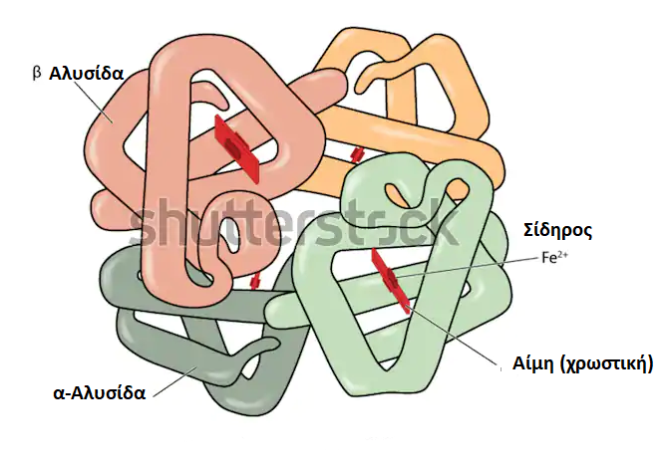
Μόριο Αιμοσφαιρίνης
Notes:
Στην περίπτωση της ΜΑ δεν συντίθεται β-αλυσίδα.
Σημειώστε την ύπαρξη Αίμης, της χρωστικής , δηλ. που δίνει το κόκκινο χρώμα στα αιμοσφαίρια και την ύπαρξη Σιδήρου.

Slide 12
Μεσογειακή αναιμία (Θαλασαιμία):
Η Θαλασσαιμία αντιμετωπίζεται με τακτικές μεταγγίσεις, αποσιδήρωση, μεταμόσχευση μυελού (υπό προϋποθέσεις), και συμπτωματική αντιμετώπιση των επιπλοκών. Παράλληλα, σε ερευνητικό στάδιο βρίσκεται η γονιδιακή θεραπεία η οποία αποτελεί και τη ριζική θεραπεία. Η συχνότητα των φορέων στην Ελλάδα είναι περίπου 8%,ενώ οι πάσχοντες από Θαλασσαιμία ανέρχονται περίπου σε 3500. Χωρίς τα μέτρα πρόληψης, θα προστίθεντο ετησίως 150 περίπου νέες γεννήσεις πασχόντων από Μεσογειακή Αναιμία. Σήμερα, με τη βελτίωση των προγραμμάτων πρόληψης, ο αριθμός αυτός έχει περιοριστεί στα 10-15 ετησίως. Επιπλέον, ενώ οι πάσχοντες από τη νόσο στις αρχές της δεκαετίας του '60 μόλις που κατάφερναν να φθάσουν τα 20 χρόνια ζωής, σήμερα, ιδιαίτερα μετά την ανακάλυψη της ουσίας (δεσφεριοξαμίνη) που βοηθάει στην αποσιδήρωση των πασχόντων, τα άτομα με Μ.Α. μπορούν να έχουν μια ζωή που σχεδόν να μη διαφέρει από τη ζωή των άλλων συνανθρώπων τους.

Slide 13
Δεσφεροξαμίνη και Δεφεριπρόνη
Ο ανθρώπινος οργανισμός έχει περιορισμένη δυνατότητα απέκκρισης σιδήρου. Το γεγονός αυτό επιβαρύνει σημαντικά τον οργανισμό των πασχόντων από μεσογειακή αναιμία, καθώς η μετάγγιση 250 ml συμπυκνωμένων ερυθρών αιμοσφαιρίων προσθέτει στον οργανισμό τους περίπου 250 mg σιδήρου. Οι επιπλοκές από την υπερφόρτωση με σίδηρο είναι πολλές, με πιο σοβαρές την κίρρωση του ήπατος, τον ηπατοκυτταρικό καρκίνο, την καρδιακή κάμψη, το σακχαρώδη διαβήτη και τη δυσλειτουργία της υπόφυσης. Η δεσφεριοξαμίνη, αυξάνει την απέκκριση του σιδήρου μέσω της ούρησης. Όμως, χορηγείται είτε ενδοφλέβια είτε με συνεχή υποδόρια έκχυση, γεγονός που σημαίνει ότι οι ασθενείς θα πρέπει να υποβάλλονται σε περίπου 12 ώρες συνεχούς υποδόριας έκχυσης 4-6 φορές την εβδομάδα. Η έκχυση γίνεται με ειδικές αντλίες που είναι άβολες, με αποτέλεσμα πολλοί ασθενείς να μην ακολουθούν τη θεραπεία. Αν στο γεγονός αυτό προστεθεί και ο κίνδυνος σοβαρών παρενεργειών καθώς και το υψηλό κόστος της θεραπείας, γίνεται κατανοητό γιατί η φαρμακευτική έρευνα έχει στραφεί στην ανακάλυψη κάποιου φαρμάκου, κατά προτίμηση με τη μορφή χαπιού, που θα έχει λιγότερες παρενέργειες. Ένα τέτοιο φάρμακο που δοκιμάζεται τελευταία με θετικά αποτελέσματα είναι η δεφεριπρόνη.

Slide 14
Φάσμα Αυτισμού (ASD-Autism-Spectrum-Disorders)
Ο Αυτισμός-ASD είναι μια διάχυτη αναπτυξιακή διαταραχή, που χαρακτηρίζεται από μειωμένη κοινωνική αλληλεπίδραση και επικοινωνία, καθώς και από περιορισμένη, επαναλαμβανόμενη και στερεότυπη συμπεριφορά. Όλες αυτές οι ενδείξεις ξεκινούν πριν το παιδί γίνει τριών ετών. Στην διαταραχή του αυτισμού εμπλέκονται διάφορες εγκεφαλικές δομές με τρόπο που δεν έχει διασαφηνιστεί επαρκώς.
Παλαιότερα, μιλούσαμε για διάφορους τύπους Αυτισμού, Όπως:
Σύνδρομο του Αυτισμού, Σύνδρομο Άσπεργκερ και Εκτεταμένη διαταραχή της ανάπτυξης - Μη προσδιοριζόμενη αλλιώς (PDD-NOS) ενώ σήμερα όλες αυτές οι καταστάσεις ονομάζονται με ένα όνομα ως Διαταραχές του Φάσματος του Αυτισμού- ASD (Autism Spectrum Disorders).
Ο αυτισμός έχει μια ισχυρή γενετική βάση, αν και η γενετική του αυτισμού είναι πολύπλοκη: Η αναλογία των ASD ατόμων στο συνολικό πληθυσμό είναι είναι περίπου 6 ανά 1000, ενώ η αναλογία ανδρών-γυναικών είναι 4 προς 1 γεγονός που συσχετίζει τις ASD με γονίδιο/α που απαντούν στο Χ- Χρωμόσωμα. Η υπόλοιπη αιτίαση πιστεύεται πως έχει περιβαλλοντική αιτίαση [Ηλικία πατέρα, μόλυνση με Rubella στη διάρκεια της εγκυμοσύνης, κ.α.].
Συχνά τα παιδιά παρουσιάζουν συμπτώματα αυτισμού μέσα στο πρώτο έτος της ηλικίας. Ένας μικρός αριθμός των παιδιών φαίνεται πως ενώ αναπτύσσεται κανονικά κατά το πρώτο έτος της ηλικίας τους, στη συνέχεια περνούν από μια περίοδο παλινδρόμησης μεταξύ 18 και 24 μηνών, οπότε και αναπτύσσουν συμπτώματα αυτισμού. Ενώ δεν υπάρχει θεραπεία για τη διαταραχή του φάσματος του αυτισμού, εντατική, έγκαιρη θεραπεία και παρέμβαση, μπορεί να κάνει μια μεγάλη διαφορά στη ζωή πολλών παιδιών.
Notes:
Στην Ελλάδα που πραγματοποιούνται 100.000 γεννήσεις ετησίως και διαγιγνώσκονται με αυτισμό 700 με 1000 παιδιά κάθε χρόνο. Επειδή λοιπόν, μια Ειδική Αγωγή και Περιβαλλοντική παρέμβαση μπορεί να αλλάξει τη ζωή του παιδιού με ASD, θεωρούμε τον Αυτισμό ως ένα παράδειγμα πολυγονιδιακής κληρονομικότητας που σχετίζεται με το περιβάλλον.
ΕΠΕ: Υποδείξτε το Λάθος για τον Αυτισμό: (Α) Ταυτίζεται με την ονομασία Διαταραχές του Φάσματος του Αυτισμού- ASD, (Β) θεωρείται ως ένα παράδειγμα παράδειγμα πολυγονιδιακής κληρονομικότητας που σχετίζεται με το περιβάλλον. (Γ) Η αναλογία των ASD ατόμων στο συνολικό πληθυσμό είναι περίπου 6 ανά 1000. (Δ) η αναλογία ανδρών-γυναικών είναι 1 προς 4. (Ε) Παρουσιάζεται μεγάλη συχνότητά του σε άτομα με Εύθραυστο Χρωμόσωμα.

Slide 15
Εύθραυστο Χρωμόσωμα-Χ
Είναι μια ειδική περίπτωση χρωμοσωμικής ανωμαλίας (δομικού τύπου), που οφείλεται όμως σε γονιδιακή μετάλλαξη. Τα αγόρια αυτά κληρονομούν την ανωμαλία αυτή από τη μητέρα. Υπάρχουν χώρες (όπως το Ε.Β.) στις οποίες περίπου 1 στα 1500 νεογέννητα αγόρια έχουν εύθραυστο Χρωμόσωμα-Χ. Η ονομασία οφείλεται στο γεγονός ότι στο Χ χρωμόσωμα των παιδιών αυτών, παρατηρείται κάτω από το μικροσκόπιο μια έλλειψη κοντά στο άκρο του χρωμοσώματος.
Τα αγόρια αυτά αμέσως μετά τη γέννησή τους φαίνονται τελείως φυσιολογικά. Όμως, η νοητική ή πνευματική τους ανάπτυξη δεν εξελίσσεται κανονικά με αποτέλεσμα όταν φτάνουν στην ηλικία του σχολείου να μην έχουν τη δυνατότητα να ακολουθήσουν τους υπόλοιπους συνομήλικους και να χρειάζονται ειδική διδασκαλία.
Άτομα με Εύθραυστο Χρωμόσωμα -Χ παρουσιάζουν συμπτώματα παρόμοια με το ASD: Περίπου το 50% των ατόμων με Εύθραυστο Χρωμόσωμα –Χ παρουσιάζουν τέτοια συμπτώματα.

Slide 16
ΤΥΠΟΙ ΧΡΩΜΟΣΩΜΙΚΩΝ ΑΝΩΜΑΛΙΩΝ
•Αλλαγές στον αριθµό των χρωμοσωμάτων: [Ανευπλοειδία (π.χ. 2n+1) και πολυπλοειδία (π.χ. 3n, 4n)]
• Αλλαγές στη δοµή τους όπως: [Αναδιατάξεις (rearrangements): διπλοποιήσεις, ελλείψεις, αναστροφές, µετατοπίσεις (duplications, deletions, inversions, translocations)]
Notes:
Αλλαγές στον αριθµό των χρωμοσωμάτων: Θέλω να μάθετε μόνο το Σύνδρομο Down, Tο σύνδρομο Κlinefelter, το σύνδρομο Triplo-Χ και το σύνδρομο Turner.
• Αλλαγές στη δοµή κάποιου χρωμοσώματος: Εδώ, θα μάθετε Τα Σύνδρομα «Κρι Ντου Σχα», Williams και αυτό του Χρωμοσώματος Φιλαδέλφεια.
Ότι σας έχω σε σμίκρυνση, το διαβάζετε για τον εαυτό σας μόνο.!

Slide 20
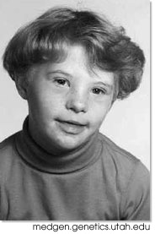
Σύνδρομο Down
Στην Ελλάδα, απαντά σε 1/770 βιώσιμες γεννήσεις.
Στο 90% των περιπτώσεων το επι πλέον χρωμόσωμα προέρχεται από το ωάριο της μητέρας.
Συνήθη χαρακτηριστικά: Πιθανή νοητική στέρηση, χαρακτηριστικό σχήμα ματιών και καρδιακή ανεπάρκεια.

Slide 21
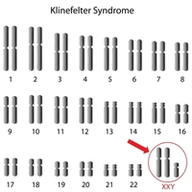
Δύο τρισωμίες των χρωμοσωμάτων του φύλου Tο σύνδρομο Κlinefelter (47XXY) και το σύνδρομο Triplo-Χ (ΧΧΧ).
Σ. Κlinefelter: Καρυώτυπος: ΧΧΨ.
Χαρακτηριστικά: Συνήθως υψηλόσωμα άρρενα άτομα, με έλλειψη των δευτερευόντων χαρακτηριστικών του φύλλου: έλλειψη σε τρίχωμα προσώπου και μασχάλης. Παρουσιάζουν γυναικομαστία και λιγότερη τεστοστερόνη.
Τα βρέφη και μικρά παιδιά με σύνδρομο Klinefelter μπορεί να εμφανίζουν:
Καθυστέρηση στην ανάπτυξη του λόγου και της βάδισης, Κρυψορχία. Δηλ. καθυστερούν οι όρχεις να κατεβούν στο όσχεο από τη γέννηση, Αδυναμία στους μύες.
Tα μεγαλύτερα αγόρια και οι έφηβοι με ΣΚ μπορεί να είναι ψηλότερα από τα παιδιά της ηλικίας τους και να έχουν μακριά χέρια και πόδια σε σχέση με τον κορμό, Μικρότερα γεννητικά όργανα, καθυστέρηση εμφάνισης εφηβείας, Γυναικομαστία, Μειωμένη τριχοφυΐα.

Slide 22
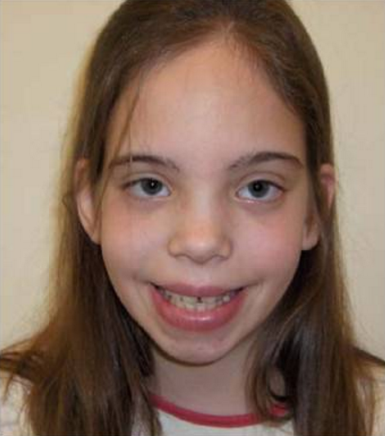
Δύο τρισωμίες των χρωμοσωμάτων του φύλου Tο σύνδρομο Κlinefelter και το σύνδρομο Triplo-Χ
Το σύνδρομο Triplo- X, γνωστό και ως Τρισωμία Χ. Παρουσία ενός επιπλέον χρωμοσώματος Χ σε κάθε κύτταρο ενός θηλυκού ατόμου. Οι κοπέλες που επηρεάζονται είναι συχνά πιο ψηλές από το μέσο όρο. Συνήθως δεν υπάρχουν άλλες φυσικές διαφορές και γονιμότητα είναι φυσιολογική. Περιστασιακά υπάρχουν μαθησιακές δυσκολίες, μειωμένος μυϊκός τόνος, επιληπτικές κρίσεις ή νεφρικά προβλήματα.
Τα περισσότερα άτομα αντιδρούν θετικά στη λογοθεραπεία. Η σεξουαλική ανάπτυξη είναι κανονική, οι γυναίκες ΧΧΧ είναι γόνιμες, με μια μικρή αυξημένη πιθανότητα γέννησης παιδιού με αλλαγές στα φυλετικά χρωμοσώματα.

Slide 23
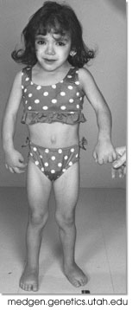
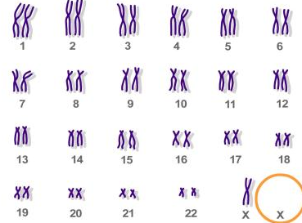
ΣΥΝΔΡΟΜΟ TURNER (45,X):
Γενετικό Χαρακτηριστικό:
Ύπαρξη ενός μόνο χρωμοσώματος Χ. Το διαβάζουμε και ως Χ0.
Συχνότητα: Μία στις 5.000 γεννήσεις.
Συμπτώματα: Κοντό ύψος, ελαφρά απόκλιση του βραχίονα προς τα έξω στο ύψος του αγκώνα, χαμηλή τριχοφυϊα στο πίσω μέρος της κεφαλής. Το παιδί έχει συνήθως φυσιολογική νοημοσύνη. Η μητέρα θα πρέπει να γνωρίζει πως όλες οι περιπτώσεις, χωρίς εξαίρεση, είναι σποραδικές και πως ο κίνδυνος επανεμφάνισης δεν είναι αυξημένος. Η εξέλιξη των προσβεβλημένων παιδιών εξαρτάται από την ιατρική φροντίδα που λαμβάνουν.

Slide 24
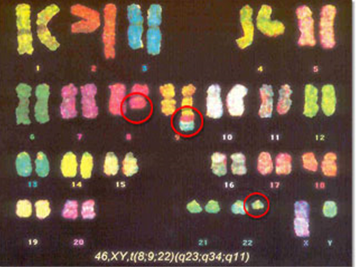
Αμοιβαία μετατόπιση τμημάτων: Χρωμόσωμα Φιλαδέλφεια
Αμοιβαία μετατόπιση τμημάτων στα χρωμοσώματα 9 και 22. Τα άτομα αυτά αναπτύσσουν Χρόνια Μυελογενή Λευχαιμία. .

Slide 25
Ο προγεννητικός έλεγχος
Είναι το σύνολο των εξετάσεων που πραγματοποιούνται πριν από τη γέννηση, µε σκοπό να διαπιστωθούν σοβαρές, κυρίως γενετικές παθήσεις, ή άλλες πιθανές ανωμαλίες στη διάπλαση του εµβρύου.
Eπεµβατική Προγεννητική ∆ιάγνωση:
Πραγµατοποιείται με:
(α) Αμνιοπαρακέντηση, που διεξάγεται συνήθως περί την 19η (±2 εβδομάδα) µε λήψη δείγματος από το αμνιακό υγρό,
(β) Λήψη χοριακών λαχνών (CVS : Chorionic Villus Sampling) - χρησιμοποιείται και ο όρος "Λήψη (ή βιοψία) τροφοβλάστης" - που διενεργείται μεταξύ 9ης και 13ης εβδομάδας κυήσεως
(γ) Ομφαλο(παρα)κέντηση όπου λαμβάνεται αίμα του εμβρύου και διενεργείται συνήθως μετά την 19η εβδομάδα.
Οι επεμβάσεις βέβαια αυτές ενέχουν ένα μικρό κίνδυνο αποβολής, με ασφαλέστερη την αμνιοπαρακέντηση, όπου επισυμβαίνει αποβολή μόνο στο 0,5% των περιπτώσεων.
Στους παραπάνω ιστούς του εµβρύου είναι δυνατό το εργαστήριο να πραγµατοποιήσει έλεγχο για χρωµοσωµικές ανωμαλίες µε τον Καρυώτυπο ή και µοριακό έλεγχο για γονιδιακά νοσήματα.
Προγεννητικός έλεγχος χωρίς επεμβατική λήψη.
Η εξέταση αυτή που λέγεται NIPT (Non Invasive Prenatal Testing), γίνεται απο το αίμα της εγκύου μετά την 10^{η} εβδομάδα της κύησης και μέχρι την 24^{η} και γίνεται χρησιμοποιώντας ελεύθερο εμβρυϊκό DNA από το αίμα (πλάσμα) της εγκύου.

Slide 26
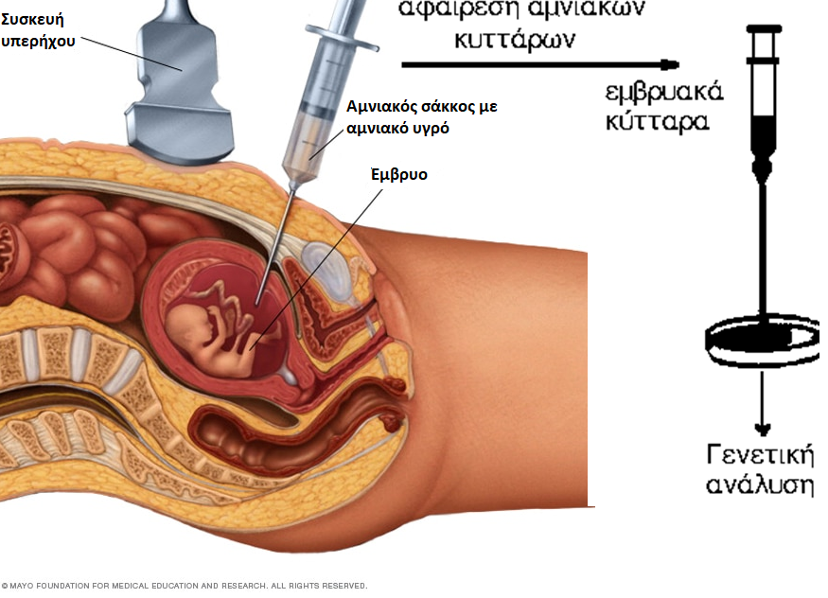
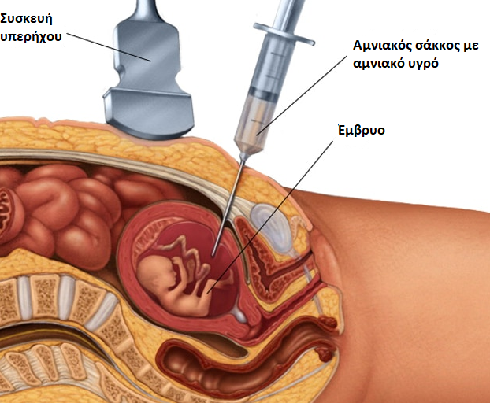
Πρόληψη Γενετικών νοσημάτων- Αμνιοπαρακέντηση: Σχηματική αναπαράσταση.
Notes:
Αμνιακός Σάκος είναι ο σάκος που περικλείει το έμβρυο. Είναι γεμάτος με υγρό (Αμνιακό Υγρό) στο οποίο συνυπάρχουν κύτταρα και από τη μητέρα και από το έμβρυο. Τα κύτταρα αυτά είναι πολύ λίγα και πρέπει, αφού τα πάρει κάποιος, να τα καλλιεργήσει σε ειδική κυτταροκαλλιέργεια που χρειάζεται κάποιες εβδομάδες για να πραγματοποιηθεί.
Κάπου λοιπόν στην 18^{η} -19^{η} εβδομάδα, λαμβάνονται αρκετά κύτταρα, επεξεργάζονται και τοποθετούνται σε πλάκες μικροσκοπίου για παρατήρηση του Καρυώτυπου.

Slide 27
Ίντερσεξ vs τρανς
Ο όρος ίντερσεξ περιγράφει μια διαφορετική σωματικότητα και διαφέρει από τον όρο τρανς, ο οποίος περιγράφει την κατάσταση κατά την οποία η ταυτότητα φύλου ενός ανθρώπου δεν συμβαδίζει με το βιολογικό του φύλο ή με το φύλο που του αποδόθηκε στη γέννηση. Κάποιοι άνθρωποι μπορεί να είναι ταυτόχρονα ίντερσεξ και τρανς.
Trans- =αντικείμενο του επόμενου μαθήματος Σεξ Αγ.

Slide 28
Διαφυλικά άτομα- ίντερσεξ (intersex)- Διαταραχές της ανάπτυξης του φύλου (DSD) (""Differences of Sex Development"".,
Τα άτομα ενδιάμεσου φύλου, γνωστά και ως διαφυλικά, γεννιούνται με μια συνδυασμένη παρουσία ανδρικών και θηλυκών γεννητικών οργάνων ή άλλων σεξουαλικών χαρακτηριστικών. Οι περισσότερες περιπτώσεις αφορούν ανωμαλίες στην ανάπτυξη των γονάδων. Η πιο κοινή αιτία των ίντερσεξ παθήσεων είναι η συγγενής υπερπλασία των επινεφριδίων (CAH), η οποία εμφανίζεται σε 1 στις 15.000 γεννήσεις ζώντων νεογνών παγκοσμίως.
Υπάρχουν τέσσερεις βασικές κατηγορίες διαφυλικότητας:
46, XX Διαφυλικότητα: Άτομα με κανονικό ζεύγος χρωμοσωμάτων XX, αλλά με αναπτυξιακές ανωμαλίες στα γεννητικά όργανα.
46, XY Διαφυλικότητα: Άτομα με ζεύγος χρωμοσωμάτων XY, αλλά με αναπτυξιακές ανωμαλίες.
Αληθινή Γοναδική Διαφυλικότητα: Άτομα με ταυτόχρονη παρουσία ωοθηκών και όρχεων.
Ψευδοδιαφυλικότητα: Τα εξωτερικά γεννητικά όργανα δεν αντιστοιχούν στα εσωτερικά.
Notes:
ΝΑ ΘΥΜΙΣΩ ΠΩΣ ΤΟ ΖΗΤΗΜΑ ΣΤΟ ΣΗΜΕΡΙΝΟ ΜΑΘΗΜΑ ΤΟ ΒΛΕΠΟΥΜΕ ΚΑΤΩ ΑΠΟ ΤΟ ΠΡΙΣΜΑ ΤΗΣ ΓΕΝΕΤΙΚΗΣ. ΤΑ ΘΕΜΑΤΑ ΤΗΣ ΣΕΞΟΥΑΛΙΚΟΤΗΤΑΣ ΣΤΟ ΕΠΟΜΕΝΟ ΜΑΘΗΜΑ..

Slide 29
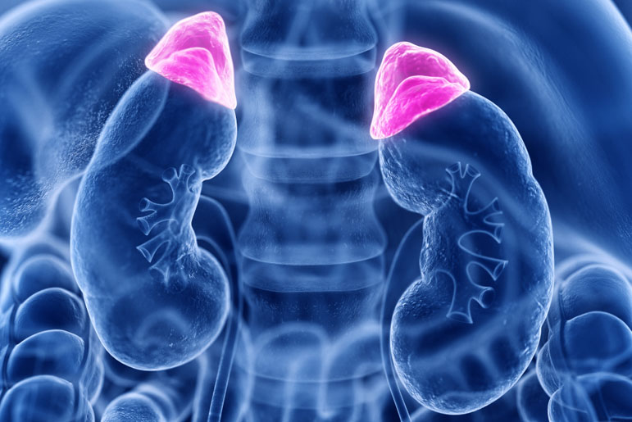
Επινεφρίδια και Ορμόνες που παράγουν
Ως επινεφρίδια χαρακτηρίζουμε ουσιαστικά τους δύο τριγωνικούς ενδοκρινείς αδένες τεσσάρων εκατοστών.
Τα γλυκοκορτικοειδή με κύριο εκπρόσωπό τους την κορτιζόλη= αυξητική δράση τους στα επίπεδα σακχάρου (γλυκόζης) του αίματος. Επίσης, έχουν ισχυρή αντιφλεγμονώδη επίδραση στον οργανισμό, καταστέλλοντας κυρίως την κυτταρική ανοσία.
Τα αλατοκορτικοειδή, με πιο σημαντική την αλδοστερόνη, διατηρούν την αρτηριακή πίεση σε φυσιολογικά επίπεδα.
Τα ανδρογόνα (τεστοστερόνη) στους άνδρες είναι σε πολύ μικρότερες ποσότητες από αυτά που παράγονται στους όρχεις. Ωστόσο, η υπερπαραγωγή τους από τα επινεφρίδια μπορεί να επιφέρει πρώιμη εφηβεία στα νεαρά αγόρια.
Αντίθετα στις γυναίκες αποτελούν την κύρια πηγή παραγωγής ανδρογόνων. Η υπερπαραγωγή τους μπορεί να προκαλέσει στις γυναίκες υπερβολική τριχοφυΐα και διακοπή της περιόδου.
Παράγουν αδρεναλίνη και νοραδρεναλίνη. Η απελευθέρωση αυτών των ορμονών διεγείρεται από νευρική διέγερση ως απάντηση σε σωματικό ή πνευματικό στρες.

Slide 30
Γυναίκα με αρσενικά ή διφορούμενα γεννητικά όργανα.
Σε αυτόν τον τύπο ίντερσεξ κατάστασης, ένα άτομο έχει θηλυκά (XX) χρωμοσώματα με φυσιολογικές ωοθήκες και μήτρα, αλλά τα εξωτερικά γεννητικά όργανα φαίνεται να είναι αρσενικά. Η κλειτορίδα μπορεί να διευρυνθεί και να μοιάζει με πέος. Οι πτυχές του δέρματος των εξωτερικών γυναικείων γεννητικών οργάνων «χείλη» μπορούν επίσης να ενωθούν μεταξύ τους για να κλείσουν τον κόλπο. Αυτή η κατάσταση ονομάζεται 46, XX DSD ή 46, XX με αρρενοποίηση. Συνήθως προκύπτει από την έκθεση ενός θηλυκού εμβρύου σε μεγάλη ποσότητα αρσενικών ορμονών φύλου πριν από τη γέννηση, όπως:
Η συγγενής υπερπλασία των επινεφριδίων (η πιο κοινή αιτία) είναι μια ομάδα κληρονομικών διαταραχών στις οποίες τα επινεφρίδια στερούνται ενός ενζύμου που απαιτείται για την παραγωγή των ορμονών κορτιζόλης και αλδοστερόνης. Κατά συνέπεια, το σώμα παράγει περισσότερα ανδρογόνα (αρσενικές ορμόνες φύλου).
Έκθεση της μητέρας σε ανδρικές ορμόνες κατά τη διάρκεια της εγκυμοσύνης, όπως το τζελ τεστοστερόνης που χρησιμοποιείται από τους άνδρες για τη θεραπεία μιας ορμονικής ανεπάρκειας.
Όγκοι στη μητέρα που παράγουν ανδρικές ορμόνες (συχνά όγκοι ωοθηκών)
Ανεπάρκεια στο ένζυμο αρωματάση, το οποίο είναι υπεύθυνο για τη μετατροπή των ανδρικών ορμονών σε γυναικείες ορμόνες. Σε αυτή την περίπτωση, τα συμπτώματα μπορεί να μην εμφανιστούν μέχρι την εφηβεία.

Slide 31
Αρσενικό άτομο με γυναικεία γεννητικά όργανα
Με αυτόν τον τύπο ίντερσεξ κατάστασης, ένα άτομο έχει αρσενικά χρωμοσώματα (XY), αλλά τα εξωτερικά γεννητικά όργανα φαίνονται θηλυκά, διφορούμενα ή ατελώς σχηματισμένα. Σε ορισμένες περιπτώσεις, οι όρχεις δεν κατεβαίνουν και παραμένουν μέσα στο σώμα. Αυτό είναι γνωστό ως 46, XY DSD ή 46, XY με υπο-αρρενοποίηση. Προκειμένου να αναπτυχθούν τα αρσενικά εξωτερικά γεννητικά όργανα, το σώμα απαιτεί ισορροπία μεταξύ των θηλυκών και αρσενικών ορμονών φύλου. Η έλλειψη ανδρικών ορμονών μπορεί να οδηγήσει σε 46, XY DSD. Μπορεί να οφείλεται σε:
Προβλήματα των όρχεων που οδηγούν σε πολύ λίγες ανδρικές ορμόνες (όπως χαμηλή τεστοστερόνη).
Προβλήματα σχηματισμού τεστοστερόνης, όπως η έλλειψη ενός ενζύμου που απαιτείται για ένα από τα βήματα κατά τη διάρκεια της παραγωγής αυτής της ανδρικής ορμόνης φύλου.
Δυσκολία στη χρήση τεστοστερόνης, στην οποία το σώμα παράγει αρκετή ορμόνη, αλλά δεν μπορεί να τη χρησιμοποιήσει σωστά. Αυτό μπορεί να συμβεί όταν το άτομο στερείται ενός ενζύμου που απαιτείται για τη μετατροπή της τεστοστερόνης σε άλλη ενεργή μορφή ή όταν τα κύτταρα του σώματος δεν ανταποκρίνονται κατάλληλα στην τεστοστερόνη (σύνδρομο αναισθησίας ανδρογόνων).

Slide 32
Συνδυασμός αρσενικών και θηλυκών χαρακτηριστικών
Σε αυτόν τον τύπο ίντερσεξ κατάστασης - γνωστή ως πραγματική γοναδική DSD ή ωοθικορχική DSD* - το άτομο έχει τόσο ορχικό όσο και ωοθηκικό ιστό. Ο ιστός μπορεί να εμφανιστεί ως ξεχωριστή ωοθήκη και όρχη ή να εμφανιστεί μέσα στην ίδια γονάδα (που ονομάζεται ovotestis). Τα εξωτερικά γεννητικά όργανα μπορεί να εμφανίζονται ως αρσενικά, θηλυκά ή διφορούμενα. Για τους περισσότερους ανθρώπους, η υποκείμενη αιτία της πραγματικής γοναδικής DSD είναι άγνωστη, αν και μερικές μελέτες σε ζώα έχουν συνδέσει αυτή την κατάσταση με την έκθεση σε φυτοφάρμακα που χρησιμοποιούνται για τη γεωργία (γοναδιακή δυσγένεση)
Notes:
* Differences in Sex Development.

Slide 33
Σύνθετη ή απροσδιόριστη DSD
Άλλα προβλήματα με τα χρωμοσώματα μπορούν να οδηγήσουν σε ίντερσεξ καταστάσεις. Σε ορισμένες περιπτώσεις, ένα άτομο έχει ένα επιπλέον φυλετικό χρωμόσωμα - είτε ένα X είτε ένα Y - όπως συμβαίνει με το 47, XXY ή 47, XXX. Αυτή η κατάσταση συμβαίνει επίσης όταν λείπει ένα από τα χρωμοσώματα Χ (45, XO). Σε αντίθεση με άλλους τύπους ίντερσεξ παθήσεων, αυτές οι διαταραχές δεν οδηγούν σε αναντιστοιχία μεταξύ των εσωτερικών και εξωτερικών γεννητικών οργάνων. Ωστόσο, μπορεί να υπάρχουν και άλλα προβλήματα, όπως με τη σεξουαλική ανάπτυξη στην εφηβεία ή τα επίπεδα των ορμονών φύλου.

Slide 34
Σημάδια μιας ίντερσεξ κατάστασης
Γεννητικά όργανα που είναι διφορούμενα κατά τη γέννηση
Ασυνήθιστα μικρό πέος (μικροφαλλία)
Διευρυμένη κλειτορίδα (κλειτομεγαλία)
Μερική σύντηξη των χειλέων του αιδοίου
Όρχεις που φαίνεται να μην έχουν κατέβει (στα αγόρια), αλλά μπορεί να είναι ωοθήκες
Γεννητικά όργανα που φαίνονται ασυνήθιστα κατά τη γέννηση
Ανωμαλίες στα επίπεδα ηλεκτρολυτών στο αίμα λόγω της αδυναμίας των επινεφριδίων να παράγουν αλδοστερόνη, μια στεροειδή ορμόνη που παράγεται από το εξωτερικό στρώμα του φλοιού των επινεφριδίων
Απουσία ή καθυστερημένη εφηβεία η Απροσδόκητες αλλαγές κατά την εφηβεία.
Θεραπεία: Εξαρτάται από την υποκείμενη αιτία, αλλά μπορεί να περιλαμβάνει φαρμακευτική αγωγή ή χειρουργική επέμβαση. Οι επαγγελματίες υγείας συχνά συνιστούν την καθυστέρηση της χειρουργικής επέμβασης έως ότου το παιδί είναι αρκετά μεγάλο για να λάβει μέρος στις αποφάσεις σχετικά με τη θεραπεία.

Slide 35
Ο όρος ίντερσεξ περιγράφει μια διαφορετική σωματικότητα και διαφέρει από τον όρο τρανς, ο οποίος περιγράφει την κατάσταση κατά την οποία η ταυτότητα φύλου ενός ανθρώπου δεν συμβαδίζει με το βιολογικό του φύλο ή με το φύλο που του αποδόθηκε στη γέννηση. Κάποιοι άνθρωποι μπορεί να είναι ταυτόχρονα ίντερσεξ και τρανς.

Slide 36
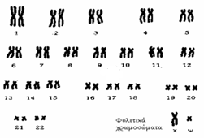
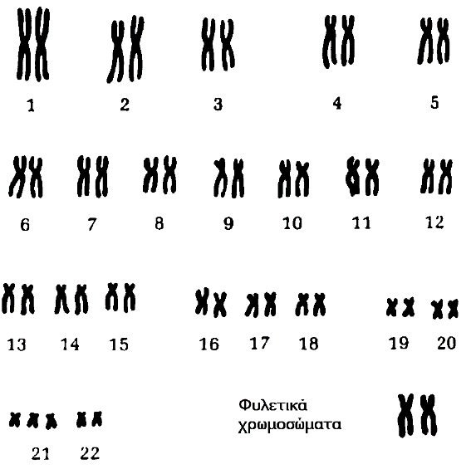
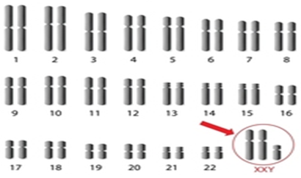
Ο Καρυώτυπος ανήκει σε (Α) Κανονικό κορίτσι (Β)Αγόρι με Σύνδρομο Down, (Γ) Κορίτσι με Σύνδρομο Cri du Chat, (Δ) Κορίτσι με σύνδρομο Williams, (Ε) Τίποτε από αυτά.
Ο Καρυώτυπος είναι από: (Α) Κορίτσι με Σύνδρομο Τριπλο-Χ, (Β) Σύνδρομο Klinfelter,(Γ) Σύνδρομο Turner, (Δ) Σύνδρομο Down, (E) Τίποτε από αυτά.
Ο Καρυώτυπος είναι από: (Α) Κορίτσι με Σύνδρομο Τριπλο-Χ, (Β) Σύνδρομο Klinfelter,
(Γ) Σύνδρομο Turner, (Δ) Σύνδρομο Down, (E) Τίποτε από αυτά.
___________________________________________________________________________

Slide 37
1. Υποδείξτε τα Σύνδρομα που δεν σχετίζονται με βλάβες στον αριθμό των χρωμοσωμάτων ενός ατόμου, αλλά με βλάβη στη ΔΟΜΗ κάποιου χρωμοσώματος: (Α) τα Σύνδρομα «Cri du chat», Williams και αυτό του Χρωμοσώματος Φιλαδέλφειας, (Β) τα Σύνδρομα «Cri du chat», Williams και Κροιφ. (Γ) Τα Σύνδρομα Williams, Bekenpauer και αυτό του Χρωμοσώματος Φιλαδέλφειας. (Δ) Τα Σύνδρομα Williams, Leonardo και αυτό του Χρωμοσώματος Φιλαδέλφειας. (Ε) Κανένα από αυτά.
2. Υποδείξτε το λάθος: Το σύνδρομο Τριπλο X: (Α) είναι γνωστό και ως Τρισωμία Χ, (Β) χαρακτηρίζεται από την παρουσία ενός επιπλέον χρωμοσώματος Χ σε κάθε σωματικό κύτταρο του ατόμου που το φέρει. (Γ) Οι κοπέλες που επηρεάζονται είναι συχνά πιο χαμηλόσωμες από το μέσο όρο. (Δ) Συνήθως η γονιμότητα των ατόμων με Τριπλο-Χ είναι φυσιολογική. (Ε) Δεν ισχύει κανένα από αυτά.
3. Αμνιακός Σάκος είναι ο σάκος που περικλείει το έμβρυο. (Α) Είναι γεμάτος με υγρό (Αμνιακό Υγρό) στο οποίο συνυπάρχουν κύτταρα και από τη μητέρα και από το έμβρυο. (Β) Είναι γεμάτος με υγρό (Αμνιακό Υγρό) στο οποίο υπάρχουν κύτταρα μόνο από τη μητέρα. (Γ) Είναι γεμάτος με Αμνιακό υγρό στο οποίο υπάρχουν κύτταρα μόνο από το έμβρυο. (Δ) Είναι γεμάτος με διαυγές υγρό (Αμνιακό Υγρό) στο οποίο δεν υπάρχουν κύτταρα παρά μόνο θρεπτικά συστατικά. (Ε) Τίποτε από αυτά.
4. Η αμνιοπαρακέντηση με σκοπό την εξέταση Καρυώτυπου γίνεται περίπου (Α) την 3^{η} εβδομάδα της κύησης, (Β) Την 10^{η} εβδομάδα της κύησης, (Γ) την 11^{η} εβδομάδα της κύησης, (Δ) Την 8^{η} εβδομάδα της κύησης, (Ε) Τίποτε από αυτά.
5.

Slide 38
Τα άτομα με Εύθραυστο Χρωμόσωμα –Χ: (Α) Είναι όλα αγόρια. (Β) Παρουσιάζουν συμπτώματα παρόμοια με το ASD σε ένα % περίπου 50%. (Γ) Η νοητική τους ανάπτυξη εξελίσσεται κανονικά. (Δ) Τους λείπει μέρος από το Χρωμόσωμα Χ. (Ε) Δεν ισχύει τίποτε από αυτά.
Στις Διαταραχές του Φάσματος του Αυτισμού περιλαμβάνεται και το: (Α) Σύνδρομο Klinfelter, (B) To Σύνδρομο Turner, (Γ) το Σύνδρομο Άσπεργκερ, (Δ) Το σύνδρομο Fanconi. (E) Κανένα από αυτά.
Οι πιο γνωστές μορφές ΜΗ Επεμβατικής Προγεννητικής ∆ιάγνωσης είναι: (Α) η Αμνιοπαρακέντηση, (Β) η Λήψη χοριακών λαχνών (CVS), (Γ) η Ομφαλο(παρα)κέντηση, (Δ) Όλα αυτά,
Οι βασικές κατηγορίες διαφυλικότητας είναι: (Α) Οι 46,ΧΧ και 46ΧΥ, (Β) η Αληθινή Γοναδική, (Γ) η Ψευδοδιαφυλικότητα, (Δ) η Ψυχολογική.
Η ιντερσέξ κατάσταση (46, XX DSD) μπορεί να οφείλεται (Α) σε συγγενή υπερπλασία των επινεφριδίων, (Β) σε έκθεση της μητέρας σε ανδρικές ορμόνες, (Γ) σε όγκους (ωοθηκών) στη μητέρα που παράγουν ανδρικές ορμόνες, (Δ) σε ανεπάρκεια στο ένζυμο αρωματάση, το οποίο είναι υπεύθυνο για τη μετατροπή των ανδρικών ορμονών σε γυναικείες ορμόνες, (Ε) σε ανεπάρκεια στο ένζυμο Σεξορμόνη, το οποίο είναι υπεύθυνο για τη μετατροπή των γυναικείων ορμονών σε ανδρικές.
Η ιντερσέξ κατάσταση (46, XY DSD) μπορεί να οφείλεται (Α) σε χαμηλή έκκριση τεστοστερόνης από τους όρχεις, (Β) σε μη-κανονικό σχηματισμό της τεστοστερόνης όταν παράγεται, (Γ) σε αδυναμία του οργανισμού να χρησιμοποιήσει σωστά την τεστοστερόνη, (Δ), σε υπερπαραγωγή της τεστοστερόνης. Υποδείξτε το λάθος.

